Slide 1
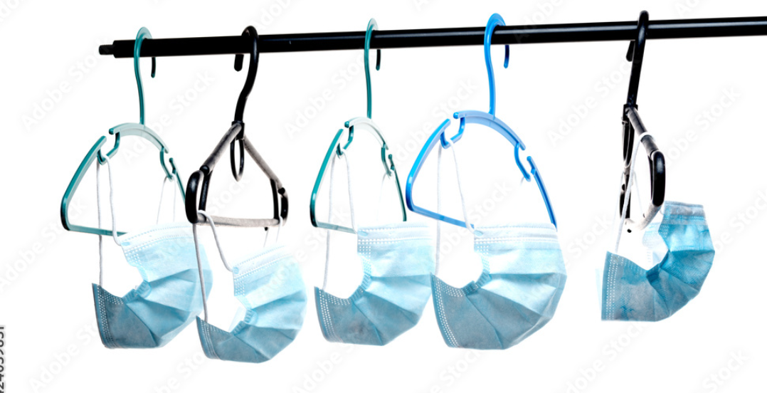
Persönliche Schutzausrüstung
Hyperlink zum Bild

Slide 2
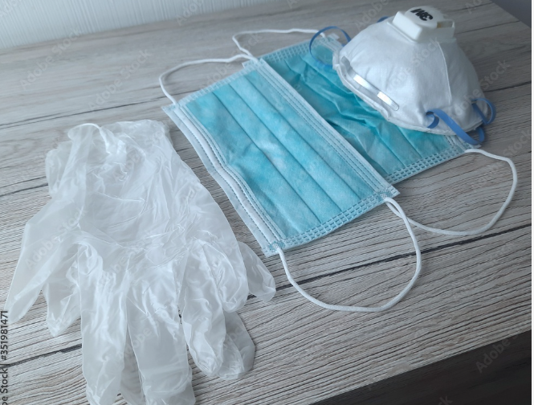
Persönliche Schutzausrüstung (PSA)
Hyperlink zum Bild
Die PSA ist bei physikalischen, mechanischen, chemischen oder biologischen Gefährdungen erforderlich.
Die PSA ist ein effektiver Schutz vor Gesundheitsschäden und Berufskrankheiten.
Neben Mundschutz, Handschuhen, Schutzkleidung und Schutzbrillen zählen auch Hautschutz- und Hautpflegemittel zur persönlichen Schutzausrüstung.
Besonders strikt ist auf die ausschließlich personenbezogene Benutzung jeglicher PSA und Arbeitsbekleidung zu achten.
Mitarbeitende, die im Außendienst tätig sind, müssen sich vorab über die Hygieneregeln und Gesundheitsschutzvorschriften in den besuchten Einrichtungen informieren und diese einhalten.

Slide 3
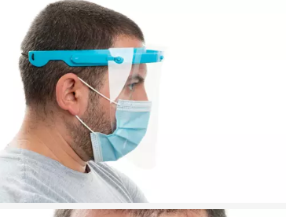
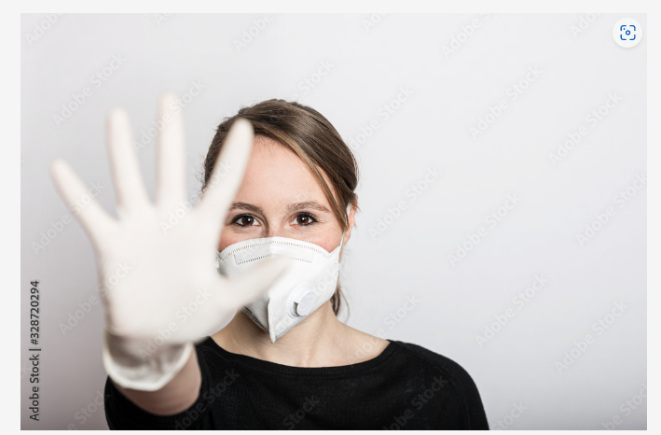
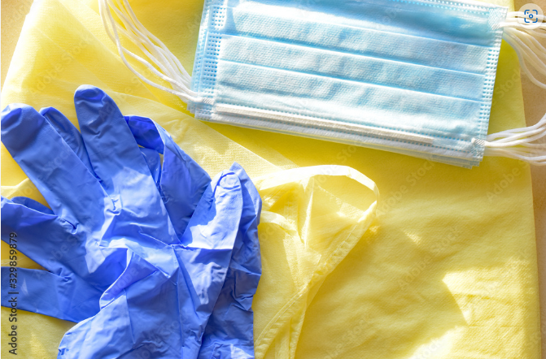
Hyperlink zum Bild ⬇
Auswahl der PSA
Die Auswahl der PSA hängt von der Art der Gefährdung ab:
Bei der Prävention von Infektionen durch infektiöse Tröpfchen oder Aerosole gelten Masken/ Mundschutz, ergänzend Schutzbrillen/ Visiere, als wirksame PSA.
Bei der Prävention von Infektionen durch Kontakt zu infektiösen Körpersekreten (Blut, Wundexsudat, Auswurf etc.) sowie potenziell infektiösem Material (kontaminierte Geräte, Instrumente, sonstige Oberflächen) gelten Einmalhandschuhe als wirksame PSA. Wichtig: Gepuderte Latexhandschuhe sind verboten.
Wenn bei der Patientenversorgung mit einer Kontamination der Arbeitskleidung zu rechnen ist, gelten, zusätzlich zu den oben genannten Punkten, Schutzkittel als geeignete PSA. Das ist z.B. bei isolierten Patienten der Fall, die einen multiresistenten Erreger aufweisen.
Hyperlink zum Bild ↓
Hyperlink zum Bild ➔

Slide 4
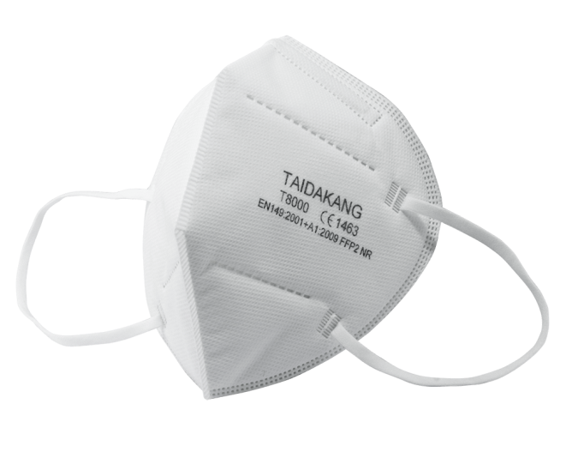
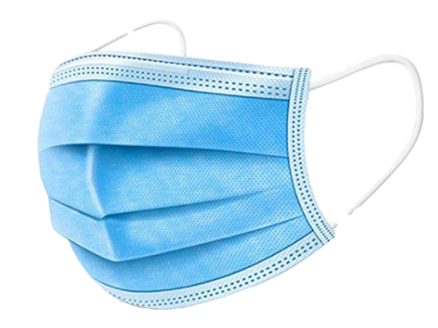
Tragedauer Mund-Nasen-Schutz
FFP-Maske: Empfohlene max. Tragezeit einer FFP-Maske ohne Ausatemventil beträgt 75 Minuten mit einer anschließenden Erholungsdauer von 30 Minuten.
Bei kürzerer Tragedauer ergibt sich eine entsprechend kürzere Erholungsdauer (auch Tätigkeiten ohne Maske sind Erholungszeiten).
Medizinische Gesichtsmasken (OP-Masken) gelten nicht als „belastend“ im Sinne der AMR 14.2, Tragezeitbegrenzungen sind deshalb im Arbeitsschutz-Regelwerk nicht festgelegt.
Grundsätzlich:
Eine durchfeuchtete Maske wird ausgetauscht, da ihre Filter- und Schutzwirkung nachlässt und die Verkeimung zunimmt .
Die vom Hersteller empfohlene Tragedauer für eine Maske ist zu beachten.
Hyperlink zum Bild ⬆
Hyperlink zum Bild ⬆

Slide 5

Hyperlink zum Bild
Anlegen einer med. Gesichtsmaske (OP-Maske)/ (FFP2-Maske)
Gründliche Händereinigung oder Handdesinfektion, ggf. saubere Handschuhe
Maske vollständig entfalten, Innenseite nicht berühren, auf Defekte kontrollieren
Brillenträger nehmen die Brille ab.
Draht zur Verstärkung leicht einbiegen und nach oben halten.
Maske an den Schlaufen greifen, um jeweils ein Ohr legen. (FFP: Die Maske unter das Kinn halten, mit dem Nasenaufsatz nach oben).
Nasenbügel an die Nasenform anpassen. Somit bleibt die kleinstmögliche Lücke oberhalb des Nasenrückens und die Maske liegt dicht an.
OP-Maske: Maske über das Kinn ziehen, Maske sollte dabei nicht von der Nase rutschen. Um dicht zu sitzen, muss die Maske vollständig entfaltet sein.
Offen getragene längere Haare oder ein dichter Bart verhindern das Dichtsitzen der Maske. Brillen können in diesem Fall beschlagen.
Die Maske sollte über Nase und Kinn gut anliegen. Abschließend kann die Brille wieder aufgesetzt werden.

Slide 6
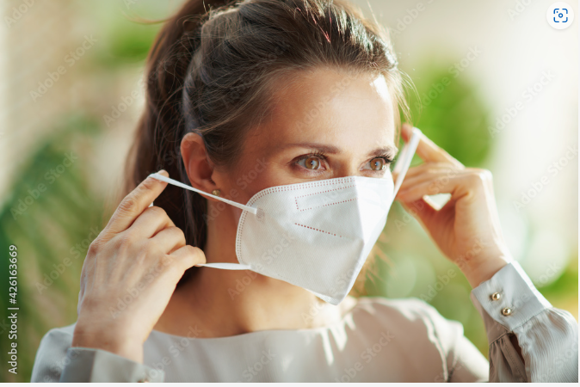
Ablegen des Mund-Nasen-Schutzes
Hyperlink zum Bild
Die Maske vorsichtig abnehmen, ohne die Vorderseite und Innenseite zu berühren. Dabei die Maske nur an den Ohrschlaufen anfassen.
Mit beiden Händen die Ohrschlaufen halten und über die Ohren ziehen. Die Maske an einer Ohrschlaufe halten und nach vorne abnehmen.
Achten Sie darauf, dass die Haltebänder nicht mit dem Gesicht oder dem Maskenkörper in Kontakt kommen. Gehen Sie dementsprechend langsam und behutsam vor.
Einmalmasken bitte hygienegerecht entsorgen.
Gründliche Händereinigung oder Handdesinfektion

Slide 7
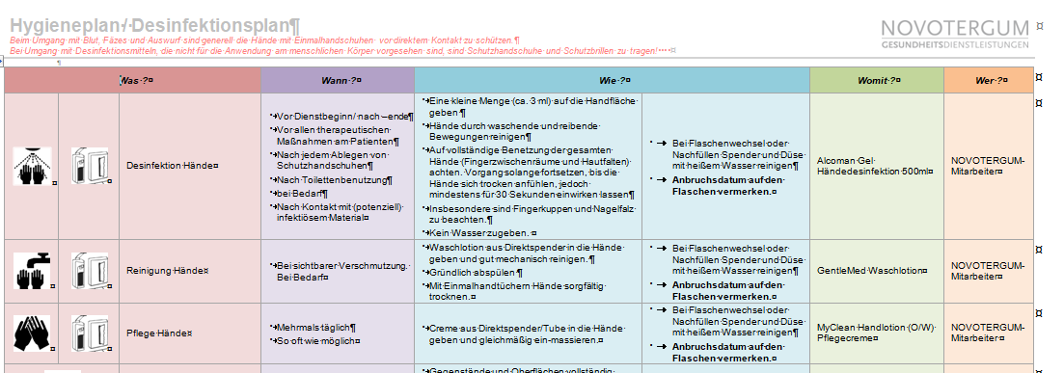
Dies ist unser Hygieneplan ➔
Hautschutz
Die intakte Haut ist eine sehr effektive Barriere, die in den meisten Situationen das Eindringen eines Erregers in den Organismus verhindern kann. Voraussetzung dafür ist, dass die Haut unbeschädigt ist.
Der Hautschutz ist deshalb auch als Infektionsprophylaxe von großer Bedeutung.
Bei einer Kombination von Händewaschen und Händedesinfektion im Wechsel mit dem Tragen von flüssigkeitsdichten Schutzhandschuhen kann es bereits bei einer geringeren Waschfrequenz zu einer Gefährdung der Haut durch Feuchtarbeit kommen.
Nach heutigem Erkenntnisstand stellt Feuchtarbeit den Hauptrisikofaktor für die Entstehung eines irritativen Kontaktekzems (IKE) dar.
Die richtige Anwendung geeigneter Hautschutzmittel, eine schonende Hautreinigung und die Anwendung geeigneter Hautpflegemittel schützen die belastete Haut.
Mitgeltendes Dokument: QMF 2a Hygieneplan Desinfektionsplan (Zentren)
QMF 2b Hautschutzplan-Zentrale

Slide 8

Geschützte Hände – Tipps für die Praxis
Hyperlink zum Bild
Während der Tätigkeit sollte auf Schmuck an den Händen und Unterarmen verzichtet werden.
Bei Tätigkeiten, die eine hygienische Händedesinfektion erfordern, darf kein Schmuck getragen werden, unter den Schmuckstücken sammeln sich ggf. Feuchtigkeit und Keime
Im Gesundheitsdienst sollten keine künstlichen Fingernägel getragen werden. Darunter können sich ebenfalls Keime bilden, Handschuhe ggf. beschädigt und undicht werden.
Betriebsärztlicher Rat ist einzuholen, wenn Anzeichen einer Hauterkrankung bemerkt werden.
Das Tragen von flüssigkeitsdichten Handschuhen sollte auf das notwendige Maß begrenzt bleiben. Handschuhe möglichst wechseln, wenn sie innen feucht sind, evtl. Baumwollhandschuhe unterziehen, nach der Benutzung Hautpflegemittel auftragen.

Slide 9
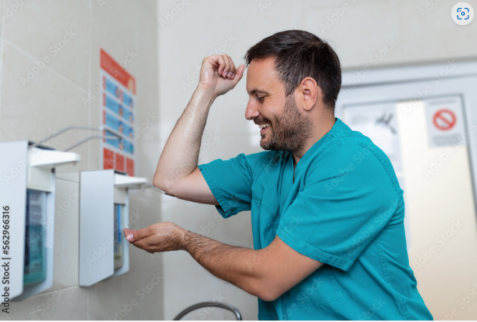
Hautschonend arbeiten
Hyperlink zum Bild
Hände so wenig wie möglich waschen. Wenn die Hände nicht verschmutzt sind, ist das Auftragen von Händedesinfektionsmitteln schonender als Waschen, da Händedesinfektionsmittel die Haut weniger austrocknen.
Hände richtig und schonend waschen: angenehme Wassertemperatur wählen; geringe Menge einer milden, hautneutralen (pH 5,5) und unparfümierten Waschlotion benutzen; Hände gut abtrocknen (eher tupfen als festes Reiben) und Hautpflege auftragen.
Beim Eincremen an Fingerkuppen, Nagelfalz und Fingerzwischenräume denken.
Die Anwendung von Hautschutz- oder Hautpflegemitteln unter Einmalhandschuhen wird nicht empfohlen, da Inhaltsstoffe das Aufquellen der Haut unter dem Handschuh begünstigen können.

Slide 10
Hygiene
QMF 2a Desinfektionsplan Hygieneplan….
enthält schriftlich niedergelegte Anweisungen zur Einhaltung und Gewährleistung der Hygienestandards.
ist für alle MA in den Zentren bindend und an geeigneten Stellen sichtbar auszuhängen.
beinhaltet Themen zur Reinigung, Desinfektion und Pflege der Hände.
beinhaltet Themen zur Reinigung & Desinfektion von Behandlungsliegen, Therapiegeräten, Turngeräten, Gymnastikmatten, Auflagen, Räumen, Oberflächen, Sanitäreinrichtungen und dem Umgang mit Abfällen.
AA 02 Sauberkeit & Hygiene..
beschreibt die internen Standards zum Infektionsschutz, zur Reinigung und Kontrolle, Müllentsorgung, Berufsbekleidung, zum Erscheinungsbild und Rauchverbot.
bildet die Maßnahmen zum COVID-19 Hygienekonzept ab.
zeigt im Überblick die mitgeltenden Unterlagen.
ist für alle MA in den Zentren bindend und unterliegt der Informationspflicht jedes einzelnen Beschäftigten.

